Slide 1
Структура и функции на нервната система
Биопсихология
как мозъкът и другите части на нервната система организират и регулират
поведението на човека
Организация на нервната система – комуникационна мрежа
Свързва отделните части на тялото ни - следователно стимул на едно място може да предизвика отговор на друго.
Ръководи рефлексното и волевото ни поведение.
Рефлекс – неволеви отговор на специфичен стимул, който се основава на генетично заложени връзки в нервната система.

Slide 2
Пример за
работата на нервната система като комуникационната мрежа:
Опарване и носене на горещ съд. Висока температура стимулира сензорните рецептори в ръката и те генерират и изпращат нервни импулси до гръбначния мозък.
От там информацията се пренася в 2 посоки:
- към главния мозък и така възприемаме това съобщение като болка;
към други, моторни неврони в гръбначния мозък, които командват мускулите и ги съкращават – т.е. отдръпваме ръката си.
Това е неволево движение, отбранителен рефлекс, който се задейства автоматично (още преди да сме помислили или дори да сме усетили болка).

Slide 3
НО !
Не се появява винаги, защото нервната ни система регулира и волевото ни поведение.
При носенето на горещ съд постепенно се засилва усещането за болка (сензорните рецептори изпращат сигнали до мозъка).
Но мозъкът изпраща подтискащи команди до моторните неврони в гръбначния мозък и успяваме да държим горещия съд докато стигнем до масата и едновременно възбудни команди към други моторни неврони, които стимулират мускулите отговорни за да стигнем по-бързо до масата. Това вече е волево поведение.
Следователно нервната система обединява подтискащи и възбудни сигнали до различни неврони за да предизвика цялостен поведенчески отговор адекватен на ситуацията.

Slide 4
Централна – главен и гръбначен мозък
Регулира цялостното поведение на човека
Предава импулсите между главния мозък и периферната нервна система
Периферна – останалата мрежа от нерви в тялото
Соматичен дял
Регулира взаимодействието със света
аферентни нерви
еферентни нерви
Автономен дял
Регулира вътрешните органи
Симпатиков дял
Парасимпатиков дял
Регулира поведението в стрес
Регулира съхранява ресурсите в покой поведението

Slide 5
Човешки мозък
Около килограм и половина мека тъкан – е най-сложната известна ни структура във Вселената.
Функции:
Контролира поддържащите живота ни системи.
Контролира движенията и равновесието на тялото.
Възприема и преработва информацията от света около нас.
Всеки психичен процес и конкретно поведение се основава на прости нервни импулси.

Slide 6
История на идеите за мозъка
Египет – кръвта и сърцето осигуряват живота (запечатва се в банки при балсамирането), а мозъкът се изхвърля.
Древна Гърция и Рим – животът се осигурява от жизнени течности – лимфа
Средни векове – храната чрез храносмилането се трансформира от черния дроб в течност и тя като стигне до мозъка се смесва с кислород и се превръща в “живителен дух”. Той се съхранява в кухини на мозъка – вентрикули – изпълнени с течност.
Просвещението (от 17 век) – поведението и мисленето се дължат на специфични мозъчни структури. Тогава са първите анатомични изследвания.
19 век – локализационна теория – отделни области в мозъка са отговорни за различните психични функции. Алтернативна теория – за еквипотенциалността – различните области на мозъка са еквивалентни. Нарушенията в П и мисленето зависят не толкова от това коя точно част е увредена, а от големината на увредената част от мозъка.
Днес – модуларна теория – има локализация на психичните функции, но областите от мозъка са взаимосвързани. Търси се относителното участие на отделните области на мозъка в регулацията на дадена психична функция.

Slide 7
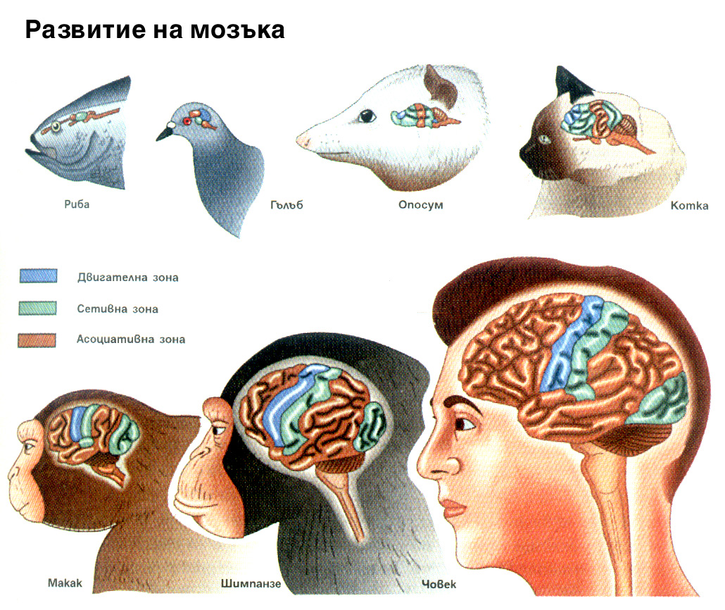

Slide 8
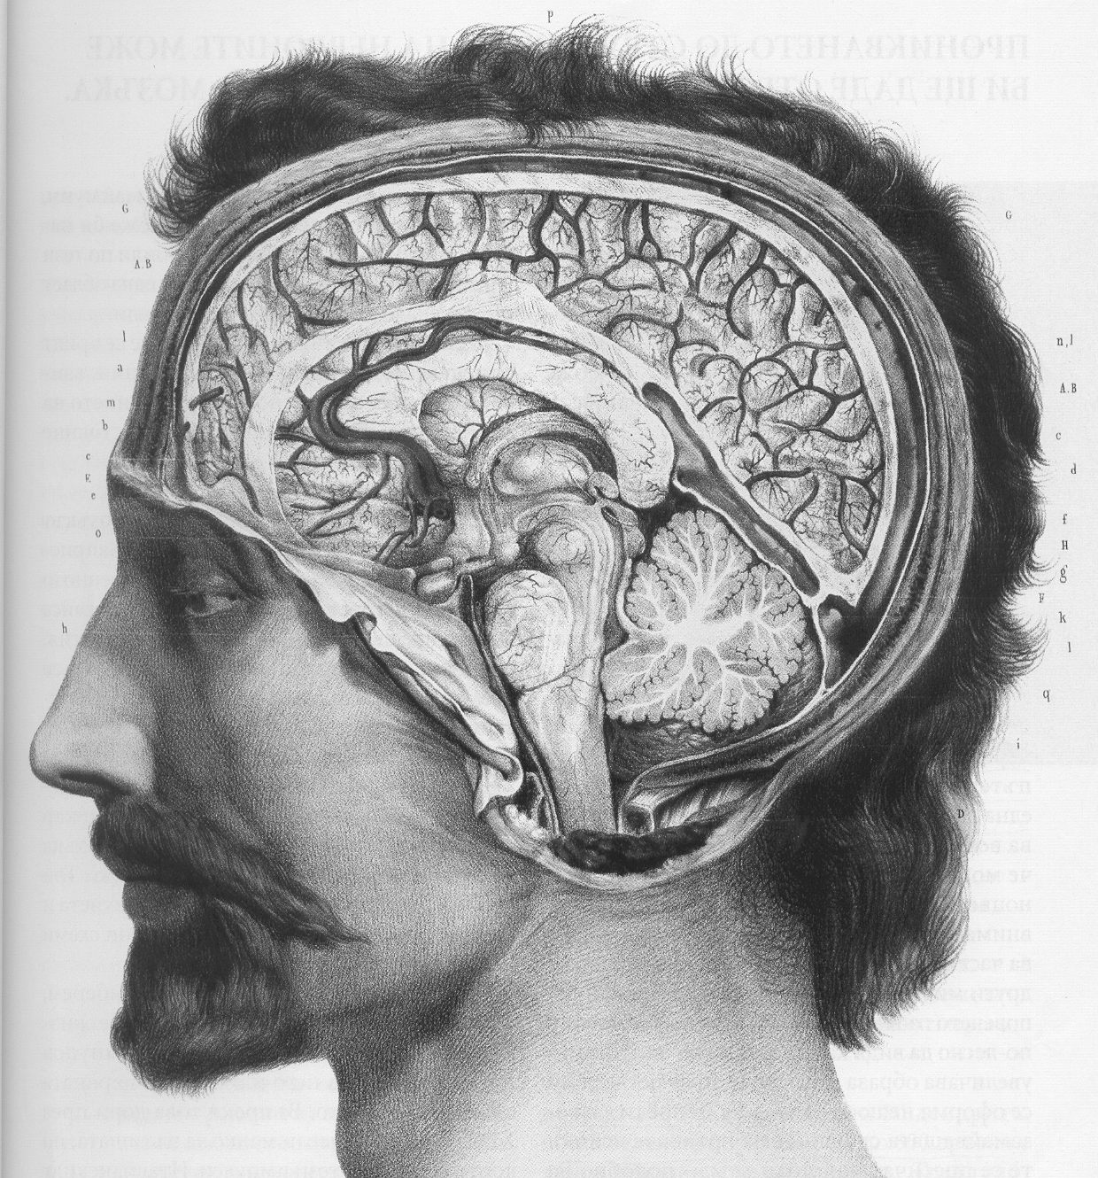
До 19 век –
Различават се само видимите области от
мозъка

Slide 9
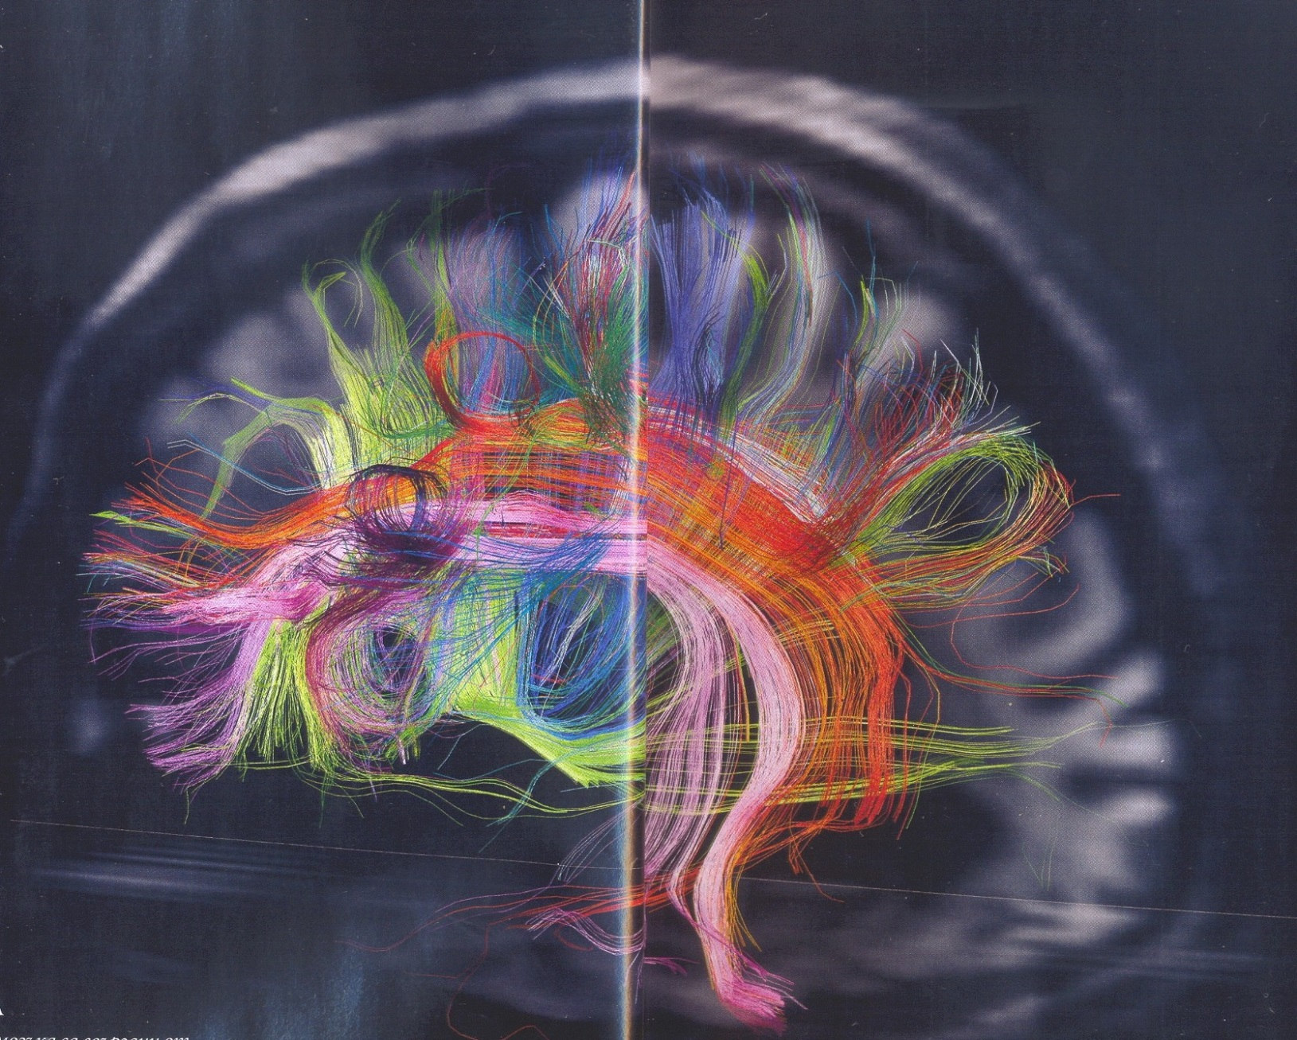
160 000 км влакна
4 пъти около земята
Бяло вещество
Розово и оранжево – свързват области от мозъка отговорни за езиковото общуване
Център за биомедицински образни изследвания „Мртинос“ - Бостън

Slide 10
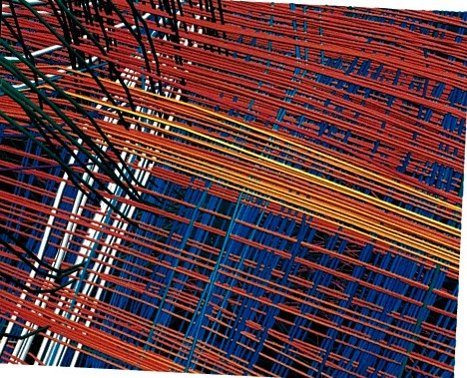
Влакната на бялото вещество са подредени в мрежа – винаги под прав ъгъл
Свързват компонентите на мозъка и пораждат възприятията, мислите и чувствата ни.

Slide 11
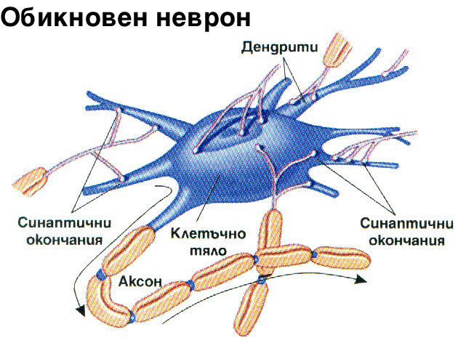

Slide 12
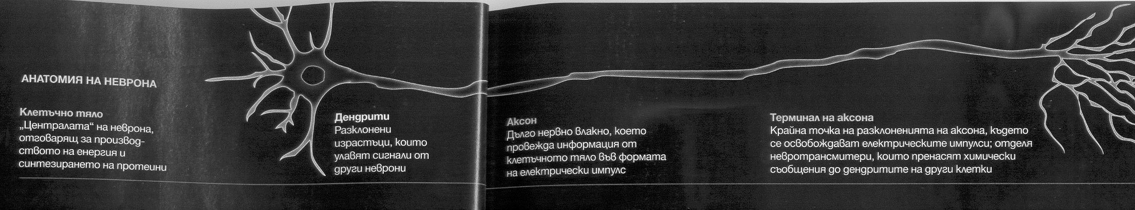
2
1
3
4
1. Клетъчно тяло – синтезира протеин
2. Дендрити – израстъци от тялото, за да улавят сигналите от други неврони.
3. Аксон – дълго нервно влакно, което провежда информацията от клетъчното тяло да другите неврони (като електрически импулси).
4. Разклонения на аксона – освобождава се електрическата енергия, отделят се невротрансмитери, които пренасят химически съобщения до дендритите на другите неврони.

